Slide 1


Serbest Kategorİ
Türkçe Doğal Dİl İşleme
8 - 9 Ağustos 2024
İçerİk muhafızı

Slide 2

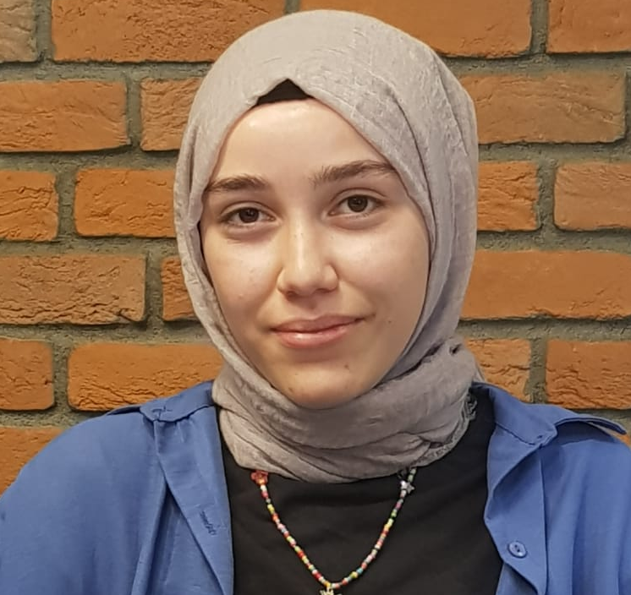
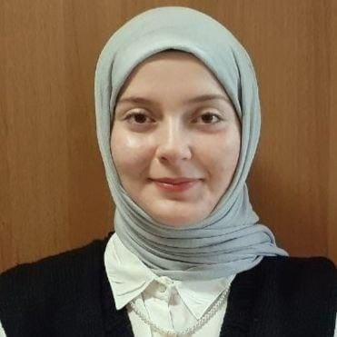
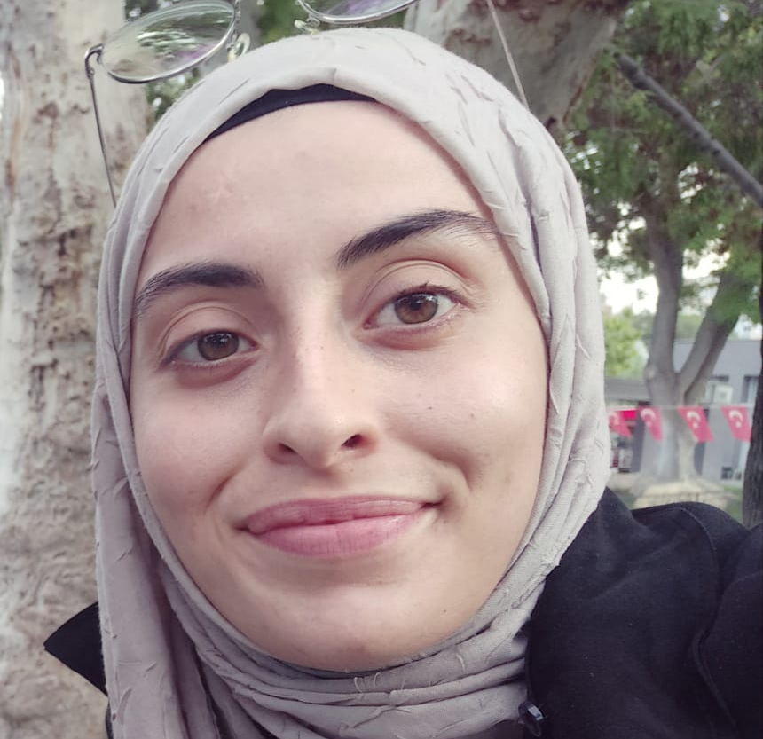
EKİBİMİZ
Zuhal Altıner
Konya Teknik Üniversitesi
Bilgisayar Mühendisliği 4.Sınıf
Nuray Kotan
Konya Teknik Üniversitesi
Bilgisayar Mühendisliği
Zehra Özdeğirmenci
Konya Teknik Üniversitesi
Bilgisayar Mühendisliği
Projenin planlanması, takım yönetimi, model seçimi, eğitimi ve model iyileştirme adımlarından sorumludur.
Modelin kullanıma sunulması için gerekli olan API ve arayüz geliştirmeden sorumludur.
Literatür araştırması, veri toplama, etiketleme ve ön işleme bölümlerinden sorumludur.
İHA için Yapay Zeka Tabanlı Yangın Tespit yazılımı ve Teknofest Uluslarası İHA Yarışmasında Kamikaze İHA için hedef tespit yazılımı geliştirdi(2023).
T3 Vakfı Gönüllü AI Doğal Dil İşleme Topluluğu üyesidir (2024).
TÜBİTAK BİDEB tarafından yürütülen “2209-A” 2023/2 dönemi kapsamında "GPS Yasaklı Bölgelerde Elektro Optik ve Ataletsel Sensörler ile Konum Tespiti" projesi üzerinde çalışmaktadır.
Derin Öğrenme ile görüntü işleme üzerinde çalışmalarına devam etmektedir.
2022'den beri Veri Bilimi, Makine Öğrenmesi ve Derin Öğrenme konuları üzerine eğitimler alıp yarışmalara/projelere katılmaktadır.

Slide 3




ÇOCUKLARA UYGUN OLMAYAN İÇERİKLER
Projemiz, çocukların güvenli ve uygun içeriklere erişimini sağlamak amacıyla, dijital ortamlarda karşılaştıkları her türlü uygunsuz metinlerin analiz ve tespit edilmesidir.
TÜİK araştırmasına göre internet kullanımı, 6-15 yaş grubundaki çocuklar için 2013'te yüzde 50,8 iken 2021'de yüzde 82,7 dir.
Düzenli olarak internet kullandığını ifade edenlerin oranı %98,6 olmuştur.
Common Sense araştırmasına göre 8 yaş ve altındaki çocukların izlediği 4 videodan 1’inden fazlası (%27) daha büyük hedef kitlelere yönelik.
Popüler Platformlar
İnternet kullanım amacı
Peki çocuklar daha çok ne izliyor ?
İnternet ortamında nelere maruz kalıyor
Şiddet
Alkol
Cinsellik
Argo
Tehdit
Madde kullanımı
Video izleme
Mesajlaşma
Oyun Oynama
Ödev ve öğrenme
Eğlence
Müzik
% 50 Çizgi filmler
%22 Oyun Videoları
Çocuk YouTuber’lar

Slide 4
İÇERİK MUHAFIZI
MEB ve UNESCO’nun onayladığı ve çocuk eğitimine desteklenen temel değerler çerçevesinde 3 başlık belirledik.
3 uygunluk kategorisi:
Eğlendirici
Eğitici
Sevgi, aile bağı, arkadaşlık
3 uygunsuzluk kategorisi:
Argo, küfür
Müstehcenlik
Şiddet, tehdit
Ebeveynler bu durumu önemsese de bu süreci takip etmekte özellikle zorluk yaşıyor.
Youtube Kids ebeveyn denetimi ve filtreleme sağlasa da belli bir kullanımdan sonra çocukların karşısına yine uygunsuz içerikler çıkmaktadır.
Aile ve Sosyal Hizmetler Bakanlığı her yıl çocukların dijital ortamlarda psikososyal gelişimlerini olumsuz etkileyebilecek içerikleri bünyesindeki Sosyal Medya Çalışma Grubu aracılığıyla analiz ederek 2.000 den fazla içeriğe müdahale ediyor.
Denetim sağlamak.
İçeriklerde doğal dil işleme destekli çocuklara uygunluk ölçütü oluşturmak.
Çocuk kanalları ve içerik üreticilerini de değerlendiren bir ölçek oluşturmak.
Kısıtlama Yönlendir.

Slide 5
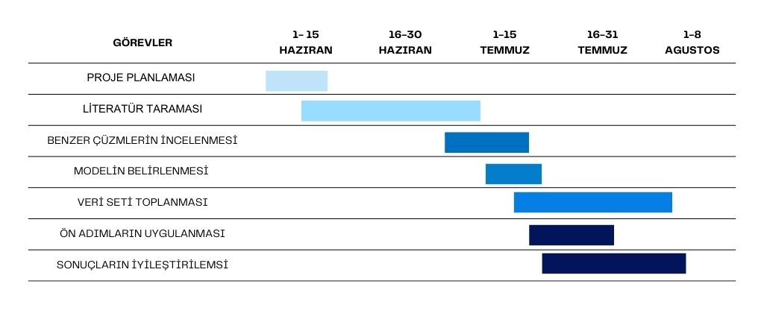
PROJE İŞ AKIŞI

Slide 6


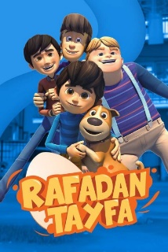
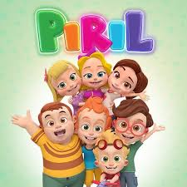
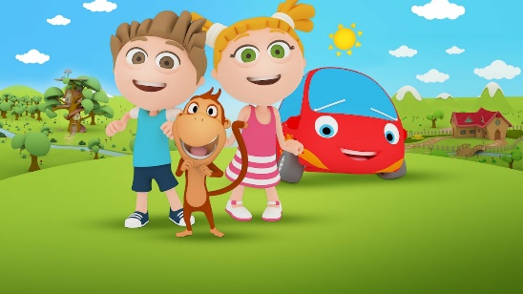
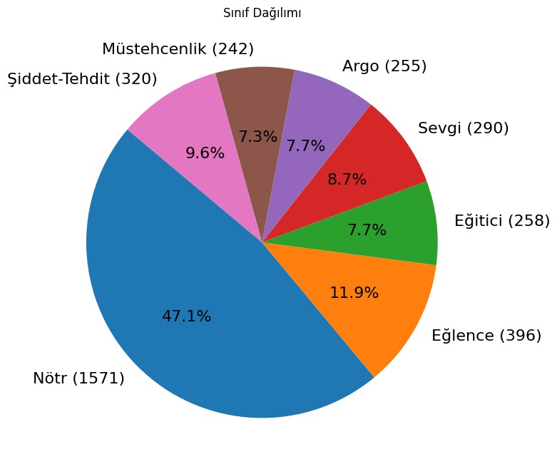
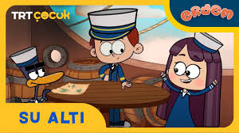

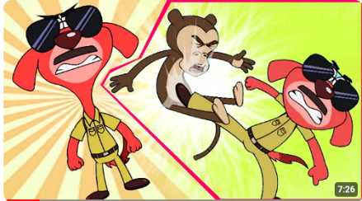
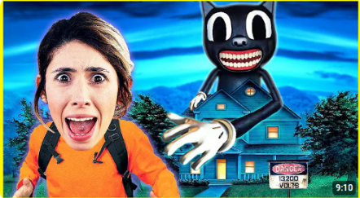
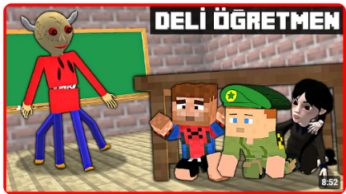

VERİ SETİ
TRT Çocuk Erdem
Niloya
Kukili
Kaptan Pengu
Rafadan Tayfa
İbi ve Tosi
Aybek
Şeker Hoca
Pırıl
Gezgin Çelebi
Sevimli Dostlar
Youtube üzerinde çocuklara yönelik içerik üreten 20 ayrı kanalın transkriptini kullanarak veri set oluşturduk.
10- 12 dk uzunluğunda 32 ayrı çizgi filmden oluşmaktadır.
Bu kanallar son 1 ay içinde 1 milyar 117 milyon izlenmeye sahip ve bu kanalların toplamda 180 milyon abonesi var .
HeyToonZ
Dila Kent
Mert Sarı
RuLing Game
Bay Doktor Oyun
BoraLo
Mete Kayagil
Veri seti 7 kategoride toplam 3332 gözlemden oluşuyor.

Slide 7
YÖNTEM VE TEKNİKLER
bert-base-turkish-uncased modelini kullandık.
BERT modeli üzerinde özgün veri setimiz ile ince ayar (fine-tuning) yapılarak bir sınıflandırma modeli oluşturuldu.
Duygu analizi, metin tamamlama metin özetleme gibi bir çok alanda sıklıkla kullanılsa da bizim kullanım amacımız, bağlamsal temsili (Contextual Embeddings) anlayan ve iki yönlü bir dil modeli (Bidirectional Language Model) olmasından dolayı tercih ettik.
Veri Temizleme
Özel Karakterlerin Temizlenmesi
Sayıların Temizlenmesi
Boşluk Yönetimi
Cümle Ayırma
Geliştirdiğimiz karar algoritması ile 7 kategorinin dağılımına göre içeriğin çocuklara uygun, uygun değil ya da nötr olarak sınıflandırmasını yapıyoruz.

Slide 8
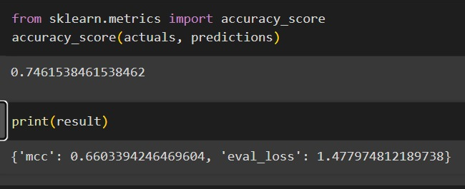
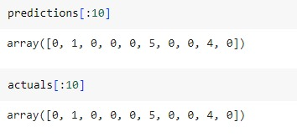


MODEL EĞİTİMİ VE DEĞERLENDİRME
Sınıflandırma modellerinin performansını gösteren mcc metriği accuracy_score iyileştirdik.

Slide 9
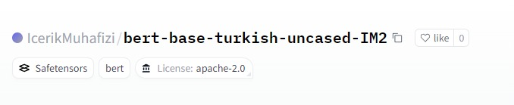
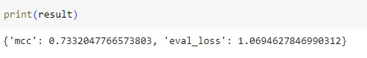


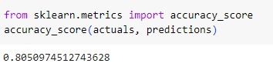
SONUÇLAR
En İyi Sonuçlar:

Slide 10
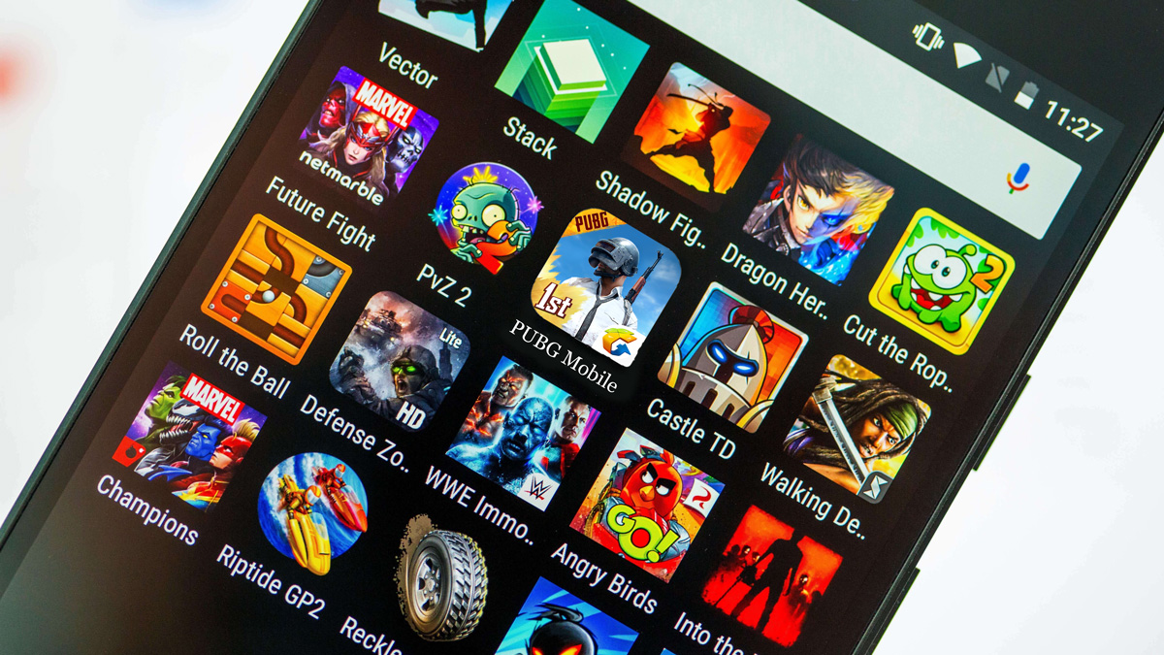
PROJE YOL HARİTASI
Olası Araştırma Konuları
Çocuklara uygunluk kriterlerinin belirlenmesi için çeşitli disiplinlerin bir araya gelmesi gerekir.
Bu süreçte psikoloji, pedagoji, hukuk, sosyoloji, medya çalışmaları alanlarındaki uzmanlar ile çocuklara uygunluk ölçütü oluşturulması.
Çocukların aktif olarak kullandığı diğer platformlarda metin tabanlı analizin yanı sıra görsel tabanlı analizlerle de içeriklerin uygunluk değerinin daha iyi belirlenmesi.

Slide 11
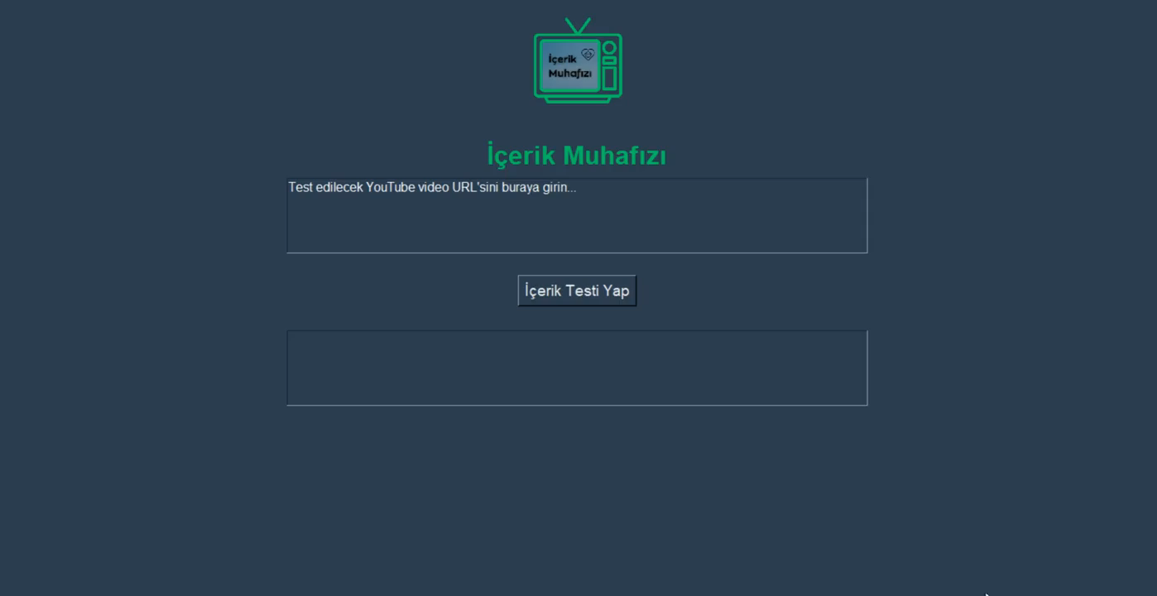
DEMO VİDEO
https://huggingface.co/IcerikMuhafizi https://github.com/icerikMuhafizi

Slide 12
TEŞEKKÜRLER

